Slide 1


Projet de fin d’année
4ème année Génie Informatique
École nationale des sciences appliques agadir
Conception et développement du module d'administration d'une application de gestion des feedbacks clients
Soutenu par :
TANAFAAT Abdessamad
ROCHDI Ilias
Sous la direction de :
M. AKSASSE Hamid
Tuteur pédagogique
M. Aymen BOUAMEUR
Tuteur professionnel
Devant la commission du jury :
M. AKSASSE Hamid
M. ELYOUSFI Abderrahmane
M. QAZDAR Aimad
Année universitaire: 2023 / 2024

Slide 2

01
01
Introduction
01
02
Contexte générale
01
03
Méthodologie de travail
01
04
Etude technique
01
05
Simulation
01
06
Conclusion

Slide 3
Introduction
Contexte général
Méthodologie de travail
Étude Technique
Réalisation
Conclusion
Contexte général
Entreprise d'accueil Problématique Solution offerte

Slide 4
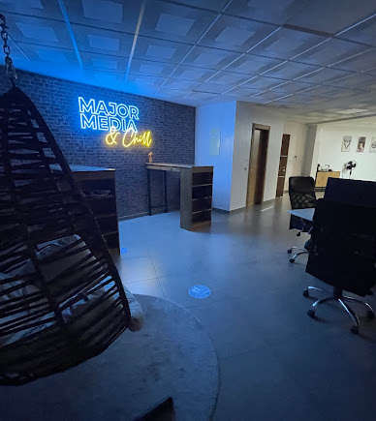
Introduction
Contexte général
Méthodologie de travail
Étude Technique
Réalisation
Conclusion
Entreprise d'accueil
Raison sociale | Major Media
Dirigeants | ARTUR CARDOSO BIRAME FAYE
Secteur d’activités | Développement Graphic design Digital marketing
Date de création | 2020
Adresse | Bureau N°45, immeuble yasmine, entrée A, 4 -ème étage, avenue moukawama, Agadir 80000
Site web | https://majormedia.ma

Slide 5
Introduction
Contexte général
Méthodologie de travail
Étude Technique
Réalisation
Conclusion
Problématique

Slide 6

Introduction
Contexte général
Méthodologie de travail
Étude Technique
Réalisation
Conclusion
Solution offerte
01
01
01
Gestion satisfaction client
02
Collecte et analyse automatisées
01
01
03
04
Administration et sécurité
Distribution accessible

Slide 7
Introduction
Contexte général
Méthodologie de travail
Étude Technique
Réalisation
Conclusion
Méthodologie de travail
Modèle de développement Les acteurs Les besoins Planification des sprints

Slide 8




Introduction
Contexte général
Méthodologie de travail
Étude Technique
Réalisation
Conclusion
Les acteurs
Super Administrateur
Administrateur
Clients
Propriétaire d’Entreprise

Slide 9
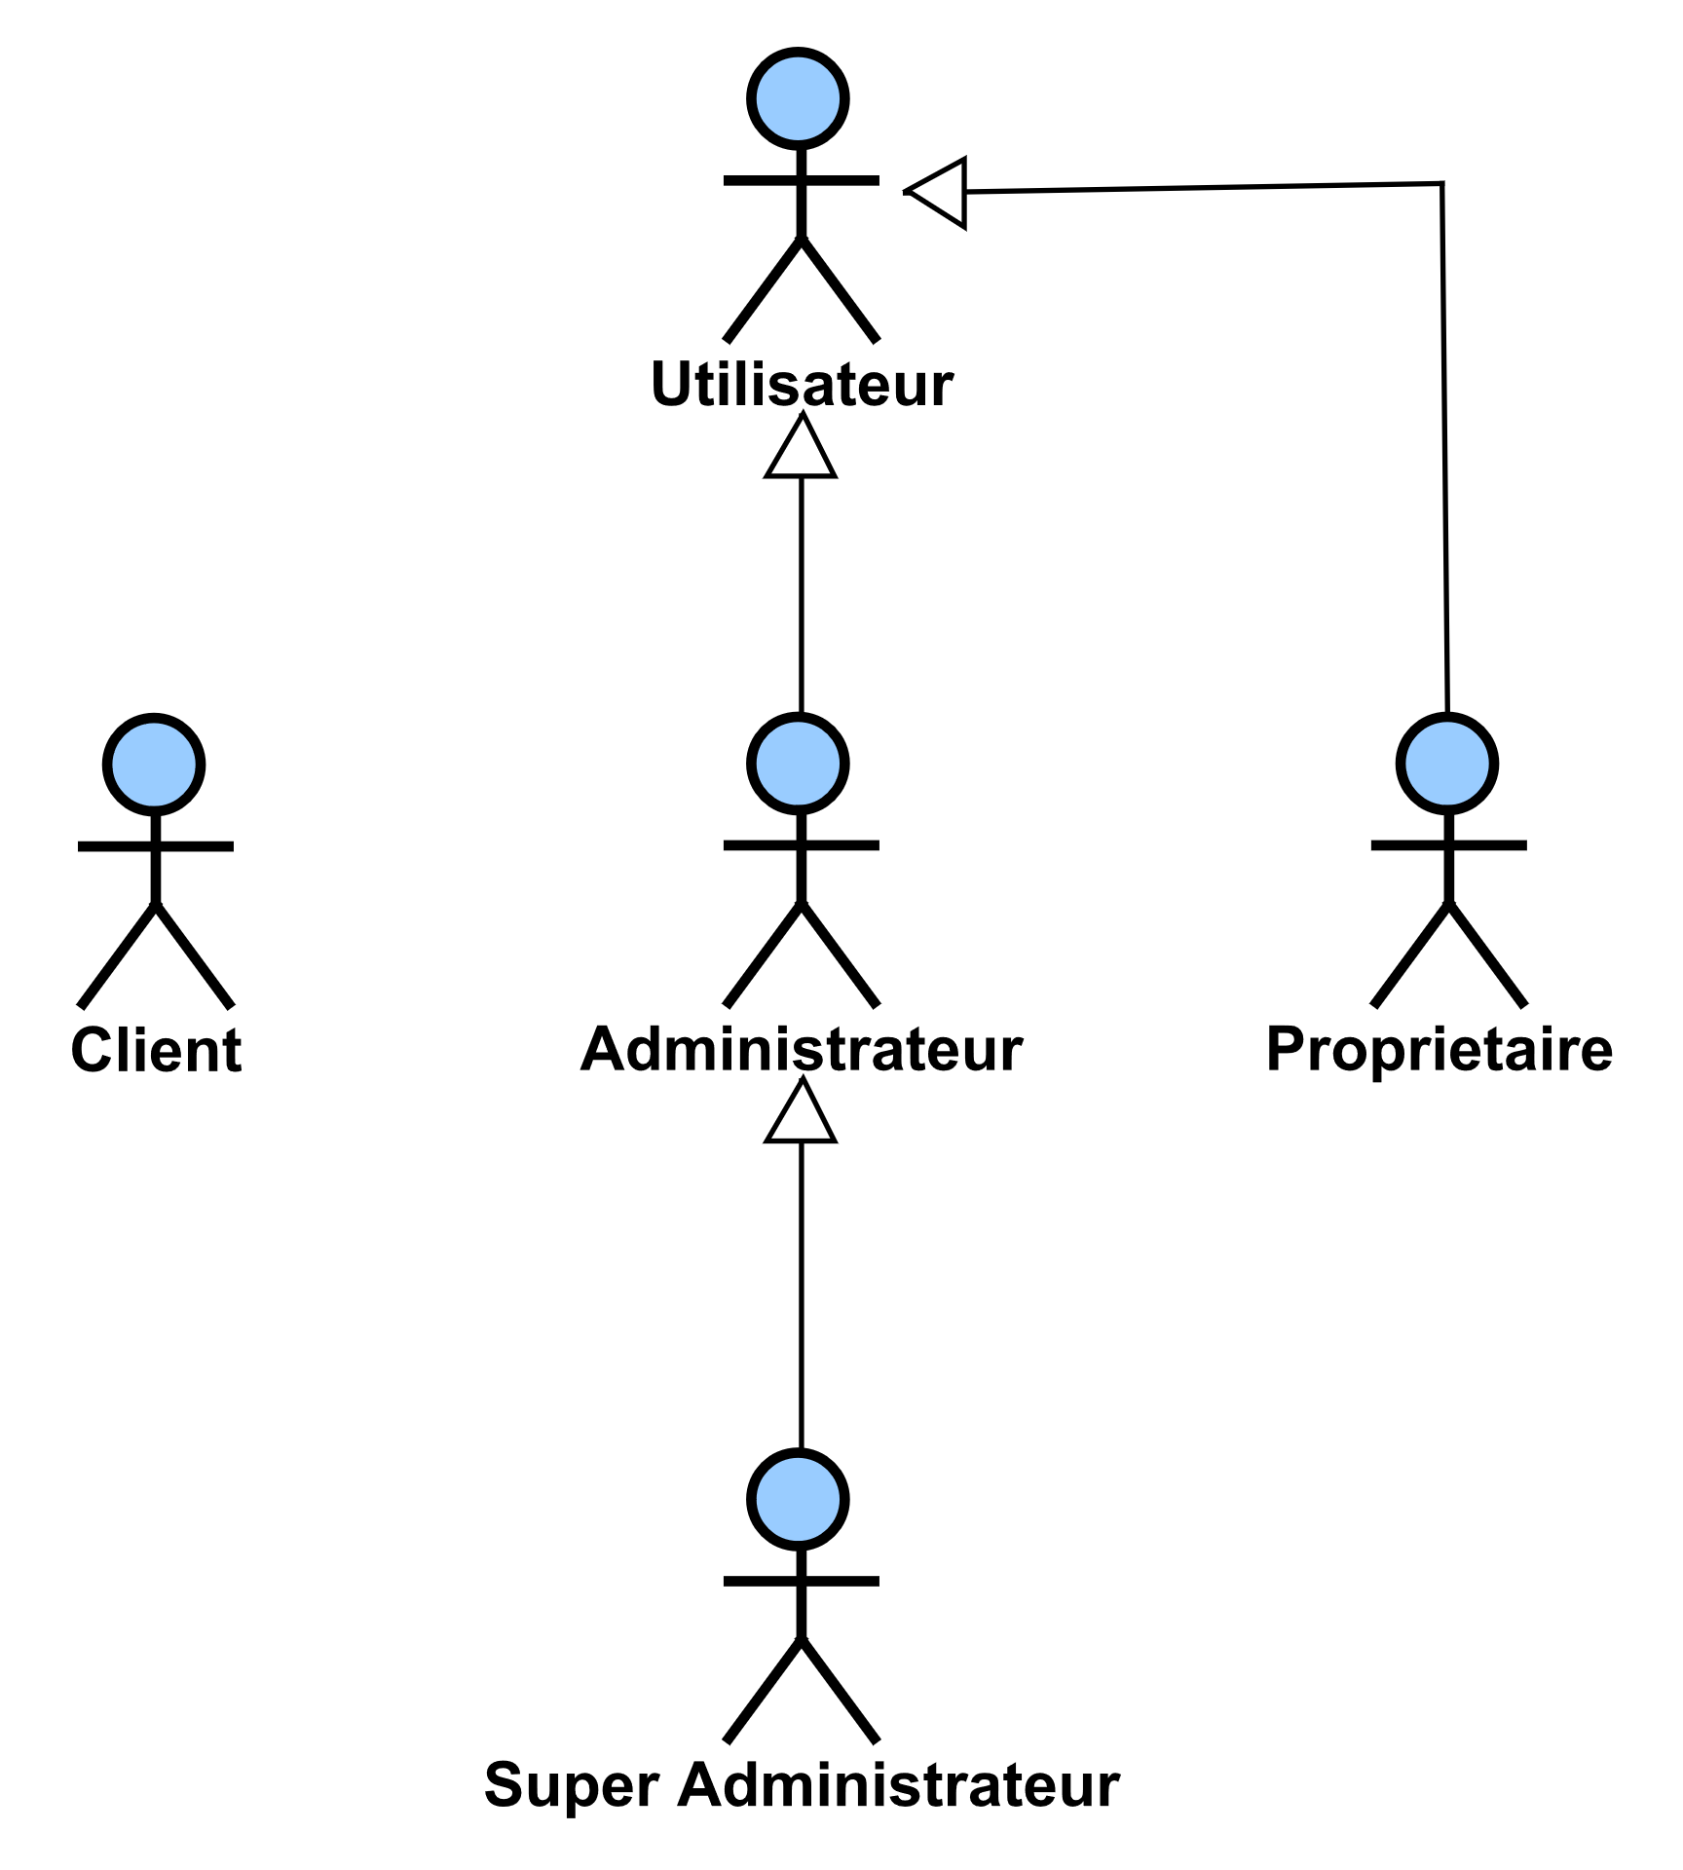
Introduction
Contexte général
Méthodologie de travail
Étude Technique
Réalisation
Conclusion
Les acteurs
La hiérarchie des acteurs

Slide 10
Introduction
Contexte général
Méthodologie de travail
Étude Technique
Réalisation
Conclusion
Les besoins
Créer des comptes d’administrateurs.
Gérer les rôles et privilèges.
Super Administrateur
Attribuer des tâches spécifiques.
Configurer et paramétrer l'application.

Slide 11
Introduction
Contexte général
Méthodologie de travail
Étude Technique
Réalisation
Conclusion
Les besoins
Consulter les listes des entreprises.
Gérer les comptes des propriétaires.
Administrateur
Exporter les données.
Activer et désactiver les comptes des utilisateurs.

Slide 12
Introduction
Contexte général
Méthodologie de travail
Étude Technique
Réalisation
Conclusion
Les besoins
Créer et gérer les détails de leur entreprise.
Créer des enquêtes personnalisées.
Propriétaire d’Entreprise
Gérer les programmes de fidélité.
Générer des QR codes.

Slide 13
Introduction
Contexte général
Méthodologie de travail
Étude Technique
Réalisation
Conclusion
Les besoins
Fournir des informations de base.
Exprimer leur satisfaction.
Client
Évaluer l’expérience globale.
Participer au Programme de Fidélité.

Slide 14
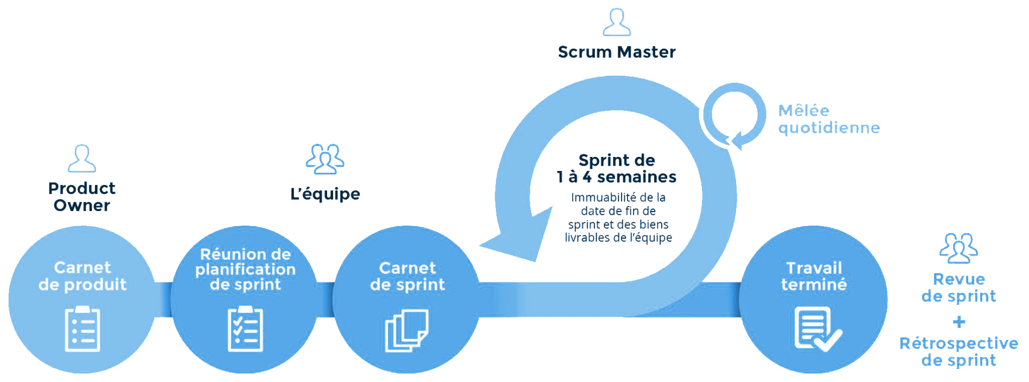
Introduction
Contexte général
Méthodologie de travail
Étude Technique
Réalisation
Conclusion
Modèle de développement

Slide 15
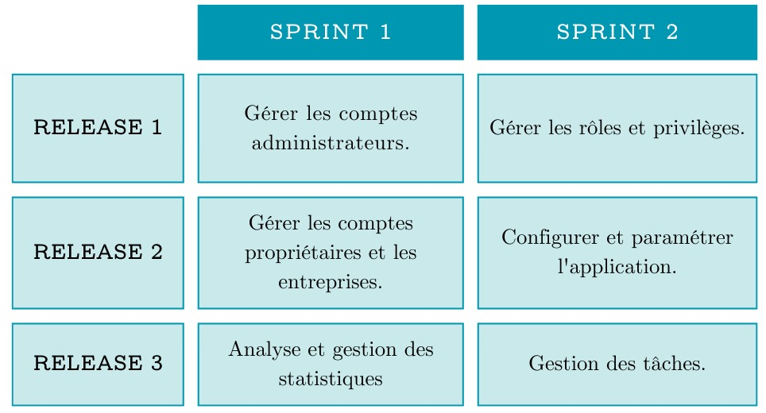
Introduction
Contexte général
Méthodologie de travail
Étude Technique
Réalisation
Conclusion
Planning des sprints

Slide 16
Introduction
Contexte général
Méthodologie de travail
Étude Technique
Réalisation
Conclusion
Planning des sprints
RELEASE 1
Authentification des administrateurs.
Mise à jour du profil.
Gestion des administrateurs par le super administrateur.
SPRINT
01

Slide 17
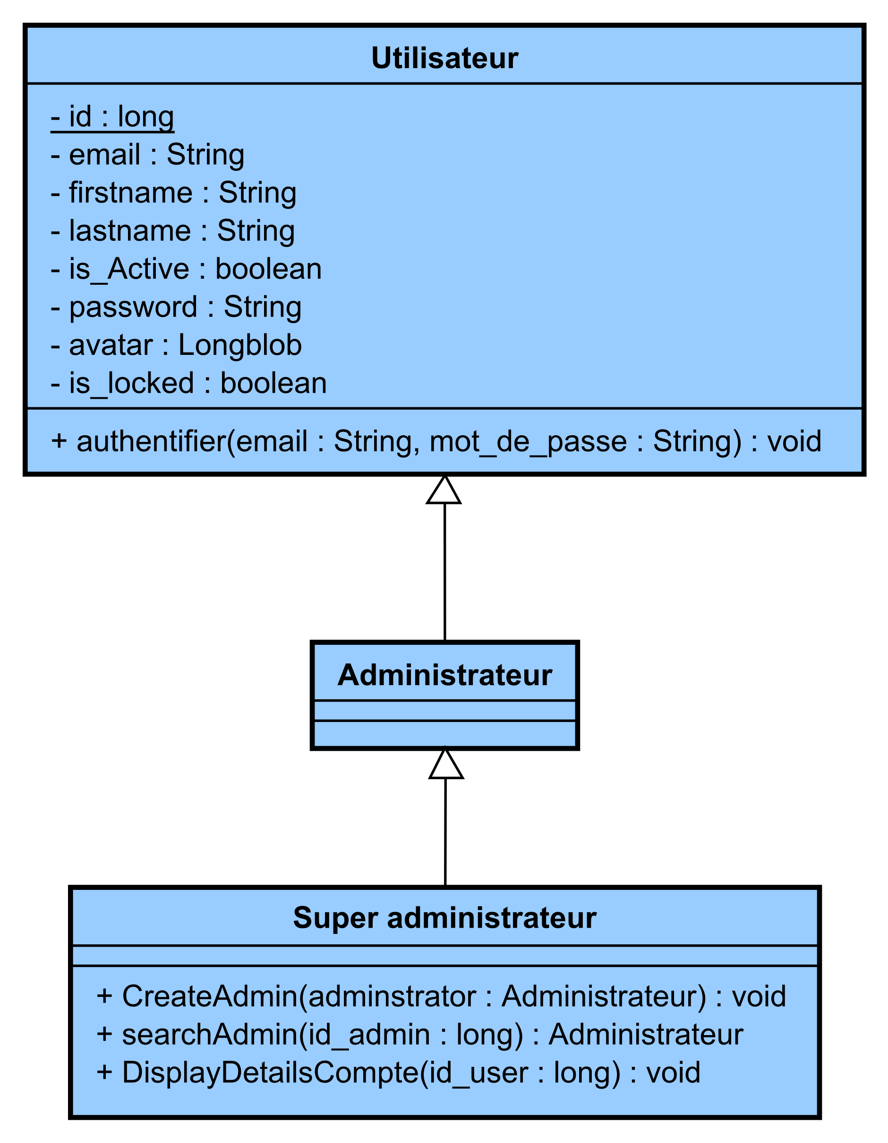
Introduction
Contexte général
Méthodologie de travail
Étude Technique
Réalisation
Conclusion
Diagramme de classes de sprint 1

Slide 18
Introduction
Contexte général
Méthodologie de travail
Étude Technique
Réalisation
Conclusion
Planning des sprints
RELEASE 1
Gestion des rôles.
Gestion des privilèges.
SPRINT
02

Slide 19
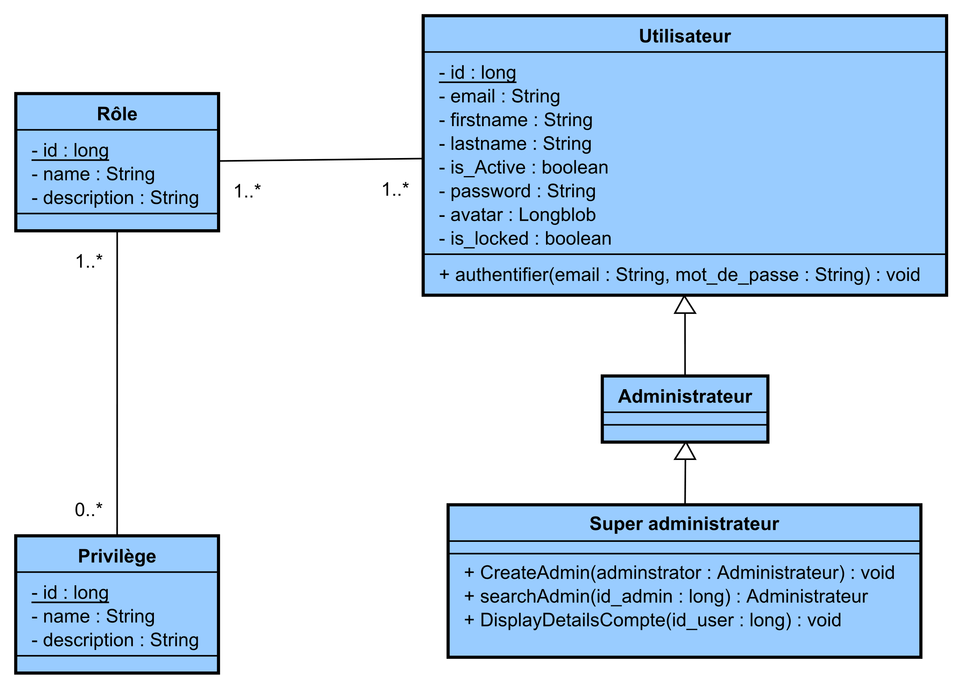
Introduction
Contexte général
Méthodologie de travail
Étude Technique
Réalisation
Conclusion
Diagramme de classes de sprint 2

Slide 20
Introduction
Contexte général
Méthodologie de travail
Étude Technique
Réalisation
Conclusion
Planning des sprints
RELEASE 2
Consultation des propriétaires , entreprises et les enquêtes de satisfaction.
Activation et désactivation des comptes propriétaires.
SPRINT
01

Slide 21
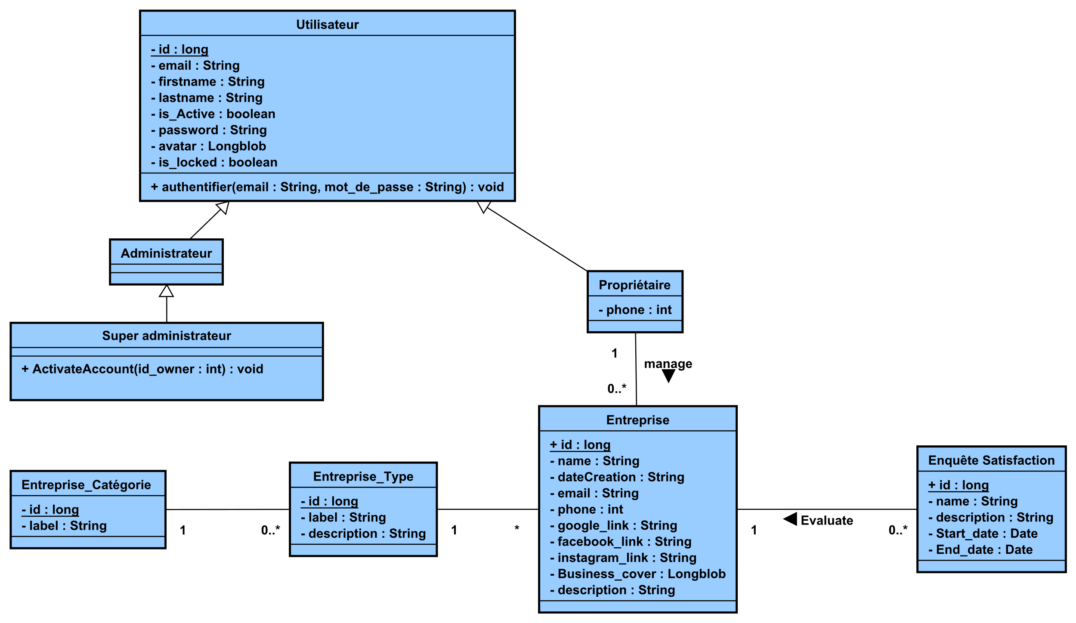
Introduction
Contexte général
Méthodologie de travail
Étude Technique
Réalisation
Conclusion
Diagramme de classes de sprint 1

Slide 22
Introduction
Contexte général
Méthodologie de travail
Étude Technique
Réalisation
Conclusion
Planning des sprints
RELEASE 2
Configuration des paramètres globaux de l’application par le super administrateur.
SPRINT
02

Slide 23
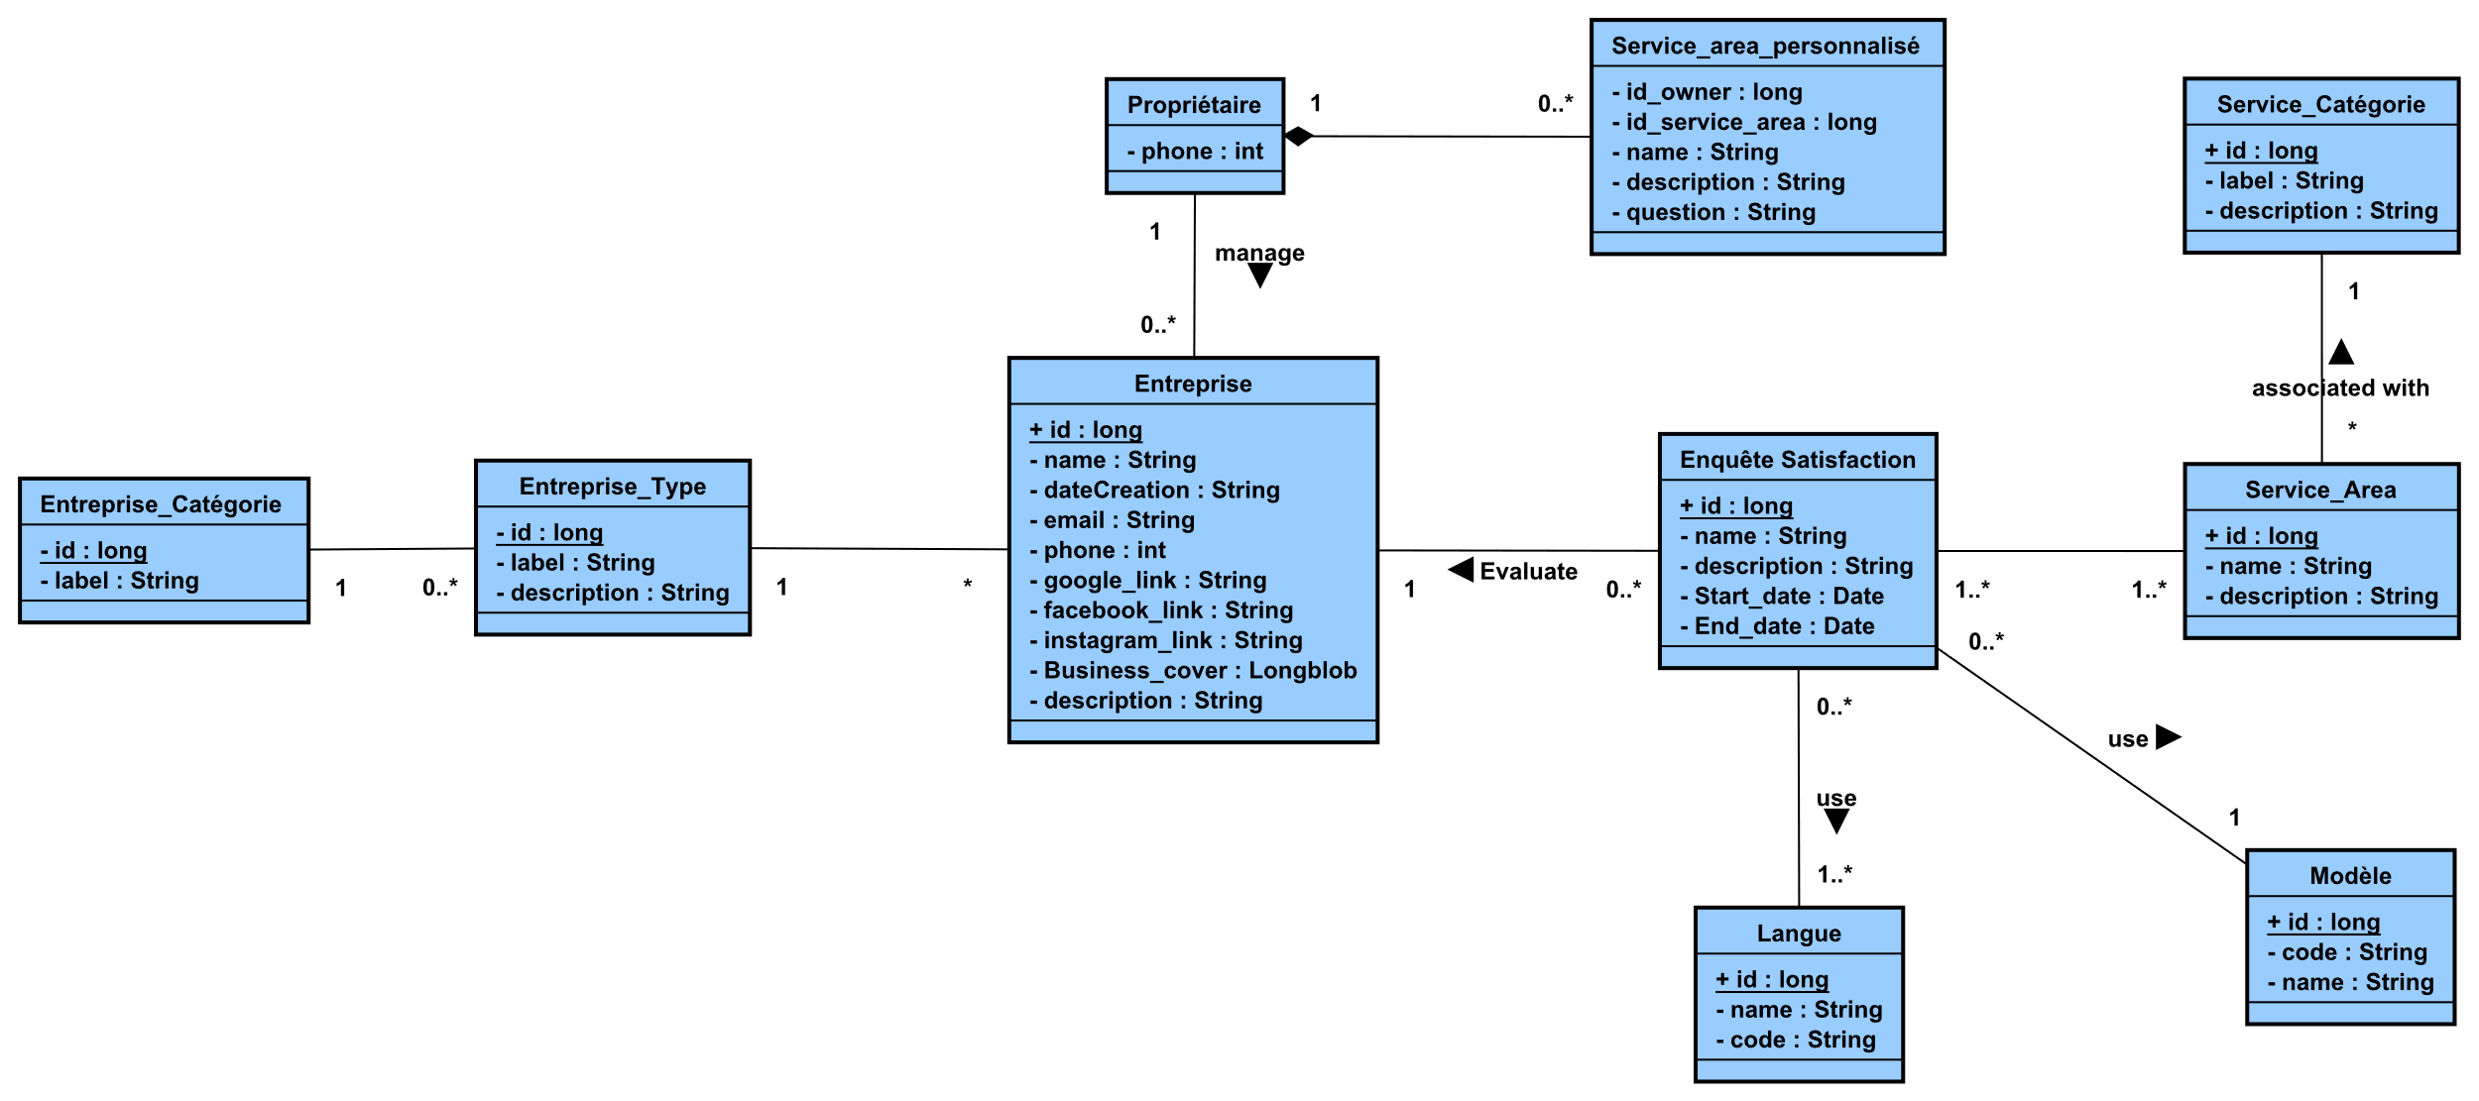
Introduction
Contexte général
Méthodologie de travail
Étude Technique
Réalisation
Conclusion
Diagramme de classes de sprint 2

Slide 24
Introduction
Contexte général
Méthodologie de travail
Étude Technique
Réalisation
Conclusion
Planning des sprints
RELEASE 3
Génération des statistiques.
Exportation des données en PDF et CSV.
SPRINT
01

Slide 25
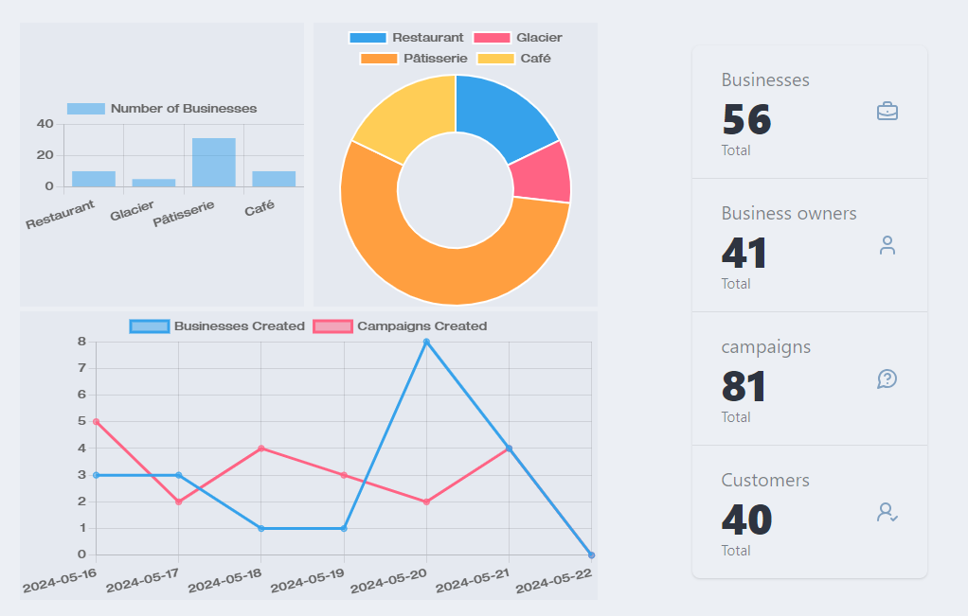
Introduction
Contexte général
Méthodologie de travail
Étude Technique
Réalisation
Conclusion
Interface : Statistiques

Slide 26
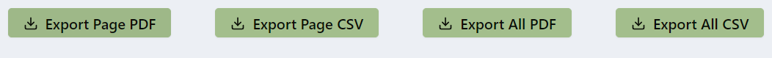
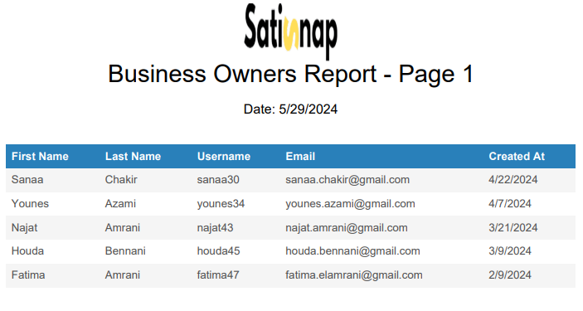
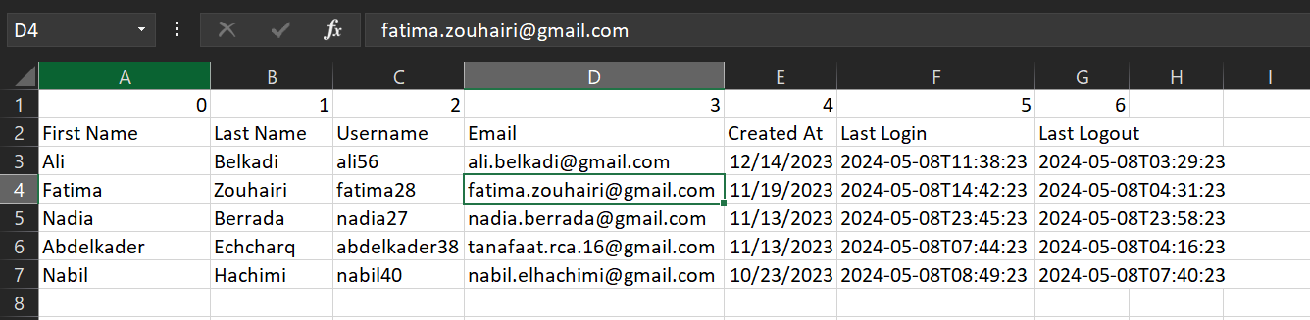
Introduction
Contexte général
Méthodologie de travail
Étude Technique
Réalisation
Conclusion
Interface : Statistiques

Slide 27
Introduction
Contexte général
Méthodologie de travail
Étude Technique
Réalisation
Conclusion
Planning des sprints
RELEASE 3
SPRINT
Attribution de tâches par le super administrateur.
02

Slide 28
Introduction
Contexte général
Méthodologie de travail
Étude Technique
Réalisation
Conclusion
Étude Technique
Les outils Techniques Architecture du projet

Slide 29






Introduction
Contexte général
Méthodologie de travail
Étude Technique
Réalisation
Conclusion
Outils technique
Côté Front End

Slide 30






Introduction
Contexte général
Méthodologie de travail
Étude Technique
Réalisation
Conclusion
Étude Technique
Côté Back End

Slide 31

Introduction
Contexte général
Méthodologie de travail
Étude Technique
Réalisation
Conclusion
Étude Technique
Base de données

Slide 32


Introduction
Contexte général
Méthodologie de travail
Étude Technique
Réalisation
Conclusion
Étude Technique
Outils de gestion de version

Slide 33


Introduction
Contexte général
Méthodologie de travail
Étude Technique
Réalisation
Conclusion
Étude Technique
Logiciel de test et documentation

Slide 34
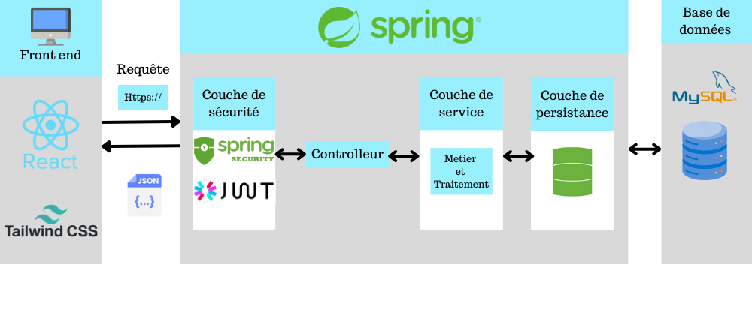
Introduction
Contexte général
Méthodologie de travail
Étude Technique
Réalisation
Conclusion
Architecture du projet

Slide 35
Introduction
Contexte général
Méthodologie de travail
Étude Technique
Réalisation
Conclusion
Simulation

Slide 36
Introduction
Contexte général
Méthodologie de travail
Étude Technique
Réalisation
Conclusion
Conclusion

Slide 37
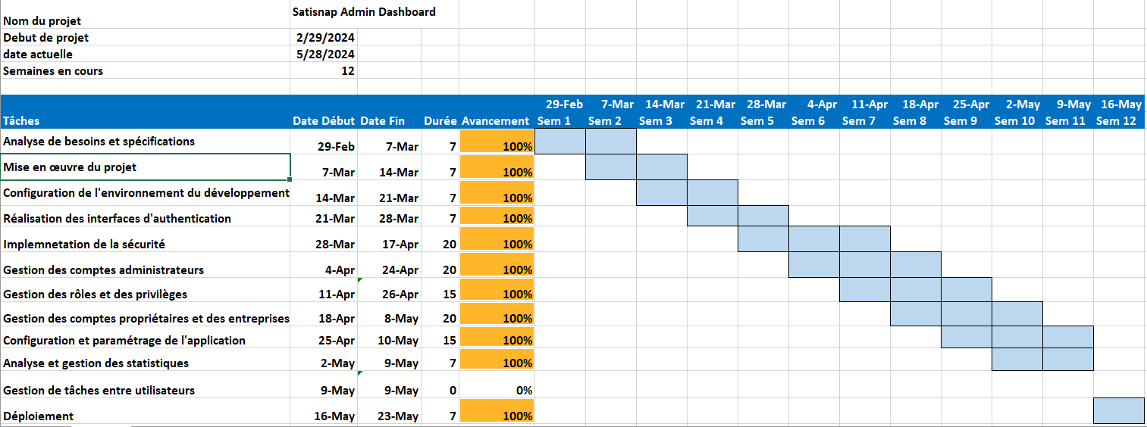
Introduction
Contexte général
Méthodologie de travail
Étude Technique
Réalisation
Conclusion
Diagramme de Gantt

Slide 38
Introduction
Contexte général
Méthodologie de travail
Étude Technique
Réalisation
Conclusion
Merci pour votre attention

